Slide 1
ПРОЕКТ РАЗВИТИЯ
муниципальных образований
Костромской области,
основанных
на общественных инициативах
Замена оконных блоков в дошкольной группе МБОУ Вочуровская СОШ с целью комфортного пребывания воспитанников
2020

Slide 2
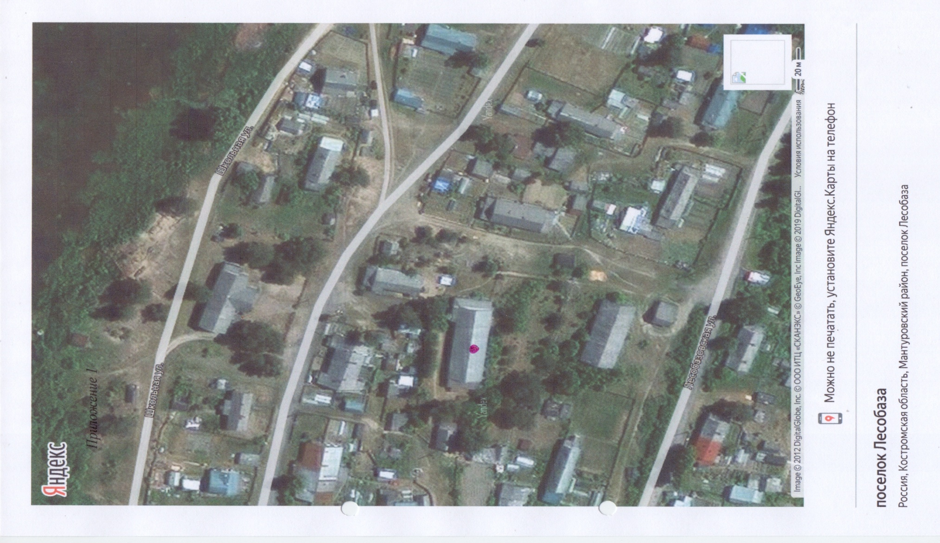
Адрес: 157310 Костромская область Мантуровский район поселок Лесобаза улица Заречная

Slide 3
Инициаторы проекта
Предсе-
датель
Роди-тели
Общешкольный родительский комитет
Взаимодействие с администрацией школы по вопросу разработки проектно-сметной документации проекта
Сбор общественности с целью обсуждения инициатив
Участие в выполнении работ по замене оконных блоков согласно сметной документации

Slide 4
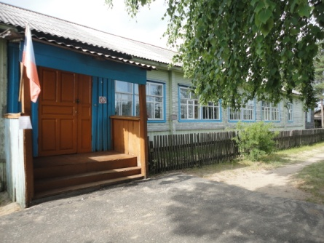
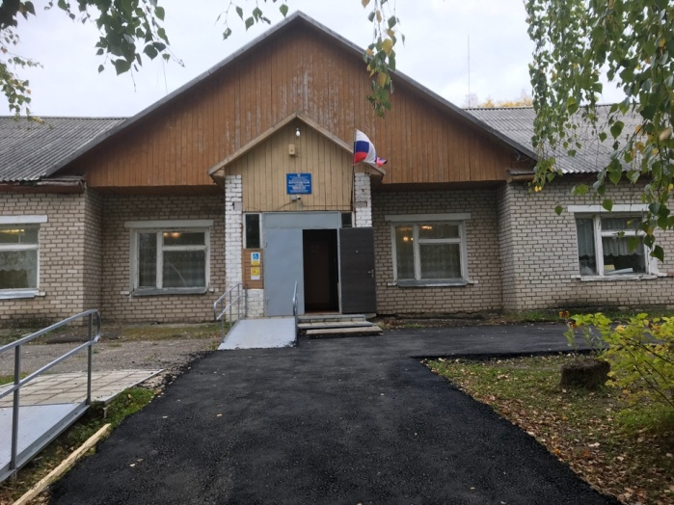
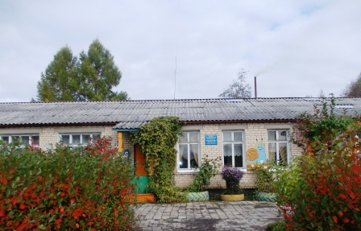
Описание проекта
Вочуровская средняя школа является образовательным учреждение, осуществляющим свою деятельность в условиях сельской местности по трем адресам.
Пос.Лесобаза. Одноэтажное деревянное здание введено в эксплуатацию в 2002 году. За это время капитального ремонта не проводили.

Slide 5
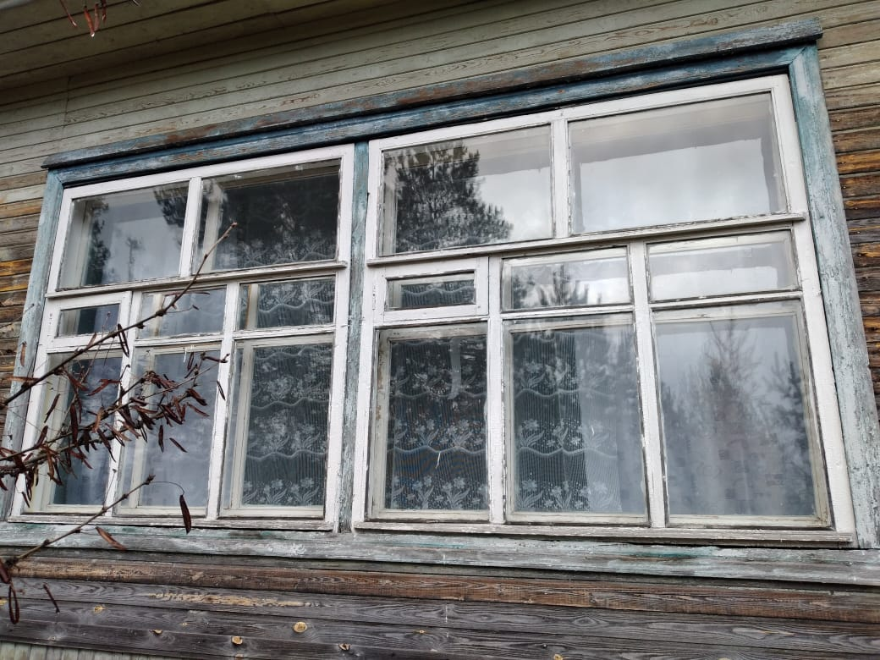
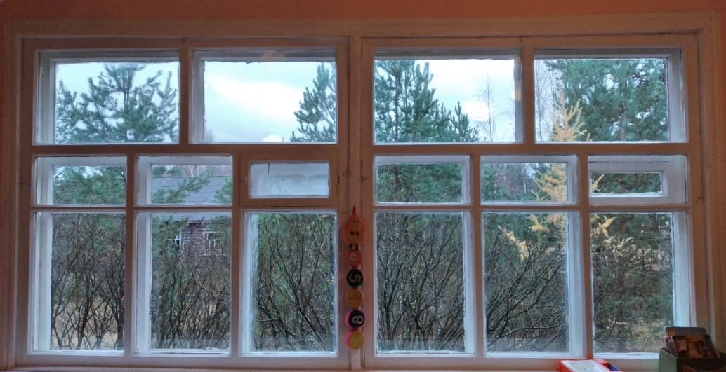
Периодически :
проводятся ремонтные работы: замена составных стекол.
Однако, это мера временная, из-за старости оконных блоков, стекла вновь дают трещины.
Срок эксплуатации оконных рам давно истёк, оконные блоки пришли в негодность: рамы рассохлись, присутствуют трещины, видны следы протекания, наблюдается отслоение штукатурки и краски, на некоторых рамах стекла составные.

Slide 6
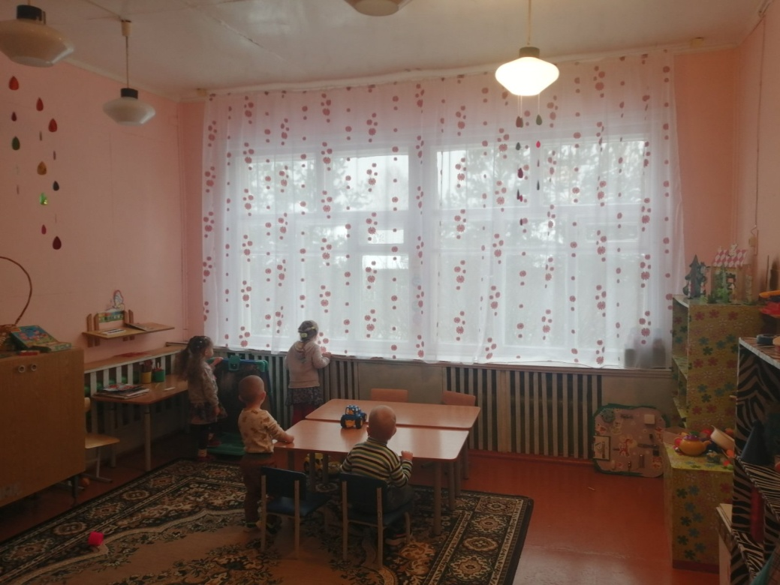
В холодный период в группах недостаточная для раннего возраста детей температура воздуха, так как старые оконные блоки не сохраняют тепло, из окон «дует».
Весной и летом отсутствует возможность качественного проветривания, потому что некоторые окна в целях безопасности наглухо закрыты, что тоже является нарушением требований СанПиН.
Результаты данного проекта окажут непосредственное влияние на качественное оказание услуги по присмотру и уходу за детьми дошкольного возраста: обеспечат безопасные и комфортные условия пребывания в дошкольной группе воспитанников, сотрудников.

Slide 7
Цель: создание комфортных условий пребывания воспитанников дошкольной группы МБОУ Вочуровская СОШ за счет улучшения эксплуатационных показателей оконных блоков
Задачи:
- выполнение норм СанПиНа 2.4.1.3049-13 Санитарно-эпидемиологические требования к устройству, содержанию и организации режима работы дошкольных образовательных организаций;
- создание комфортных условий пребывания воспитанников и работников в здании дошкольной группы;
- снижение социальной напряженности среди родителей, работников;
- привлечение сотрудников, родителей, общественности к решению проблем образовательного учреждения;
- сокращение численности детей, имеющих простудные заболевания
- обеспечения безопасности детей и соблюдения техники безопасности по охране труда;
- создать комфортные условия для пребывания детей с ограниченными возможностями здоровья (если таковые будут посещать дошкольную группу);
- обеспечить соблюдение режима проветривания с целью профилактики новой коронавирусной инфекции (СП 3.1/2.4.3598-20)
- выполнение требований по антитеррористической защищенности;
- экономия фин.средств, которые тратятся ежегодно на покраску, утепление оконных рам; замену составных стекол.

Slide 8
Мероприятия по реализации проекта
Работы в течение реализации проекта | Сроки | Ответственные
Рассмотрение вопросов на заседании общешкольного родит.комитета | Октябрь 2020 | Директор Председатель общешк.родит.комитета
Сбор подписей в поддержку инициативы | Октябрь 2020 | общешк.родит.комитет
Разработка проекта | Октябрь 2020 | Директор
Разработка сметной документации | Октябрь 2020 | Председатель общешк.родит.комитета
Выполнение работ по демонтажу оконных блоков Установка оконных блоков | Июль | Родители, волонтеры, сотрудники ОУ
Оформление договоров на поставку материалов | Март-май | Директор
Осуществление контроля за ремонтными работами | В течение выполнения работ | Родители Администрация
Уборка строительного мусора | В течение выполнения работ | Сотрудники ОУ

Slide 9
Ожидаемые результаты проекта
- приведение в норму воздушно-теплового режима дошкольной группы;
- уменьшение уровня заболеваемости воспитанников простудными заболеваниями;
- улучшение показателей МБОУ Вочуровская СОШ при проведении Независимой оценки качества образования;
- повышение комфортности пребывания в дошкольной группе детей, сотрудников, в том числе - обеспечение условий для пребывания лиц, имеющих ОВЗ;
- снижение уровня тревожности родительской общественности;
- выполнение требований СанПина;
-выполнение требований по антитеррористической защищенности;
- экономия фин.средств, которые тратятся ежегодно на покраску, утепление оконных рам; замену составных стекол.

Slide 10
Финансовое обеспечение проекта
Общие расходы по проекту (тыс. рублей) | 99,995
в том числе за счет средств:
областного бюджета (тыс. рублей) | 50% - 49,997 (40 копеек)
бюджета городского округа город Мантурово Костромской области (тыс. рублей) | 17% - 16,397 (39 копеек)
внебюджетных источников (тыс. рублей) | 33% - 33,600 (00 копеек)

